Slide 1

5
5

Slide 2
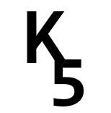
K
5

